Slide 1
Hammer Man
It‘s Hammer Time!

Slide 2
Vision Statement
“Hammer Man” ist ein im Arcade Stil gehaltener Action Platformer für den PC.
Der Spieler übernimmt die Rolle von Hammer Man, einem Superhelden, der eine amerikanische Vorstadt der 80er mit seinem riesigen Hammer und wuchtigen Schlägen gegen eine Invasion kleiner Roboter
verteidigt.
Man bewegt Hammer Man mit den Pfeiltasten über die verschiedenen Etagen
eines der Häuser der Vorstadt, das in einer 2D Seitenansicht dargestellt wird.

Slide 3
Eckdaten
Single screen platformer
80er, Comic-Held, Sci Fi
Pixelart, Comic
PC
Arcade-Liebhaber, Action-Liebhaber
Made with Unity

Slide 4
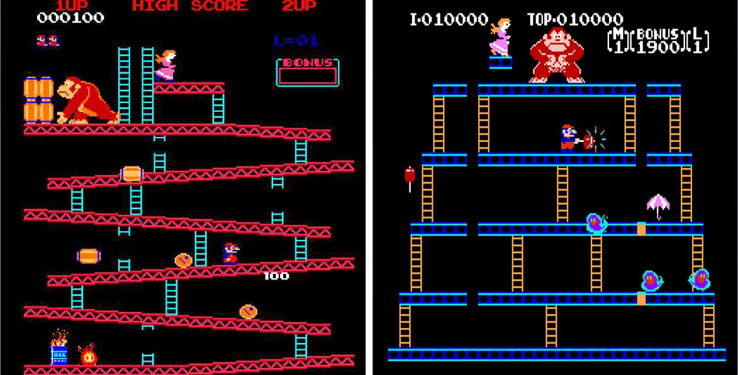
Referenz Gameplay

Slide 5
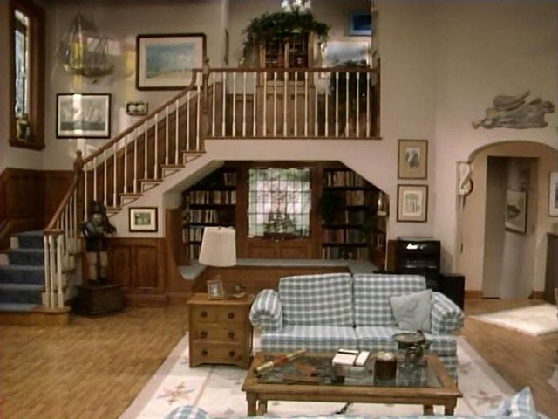
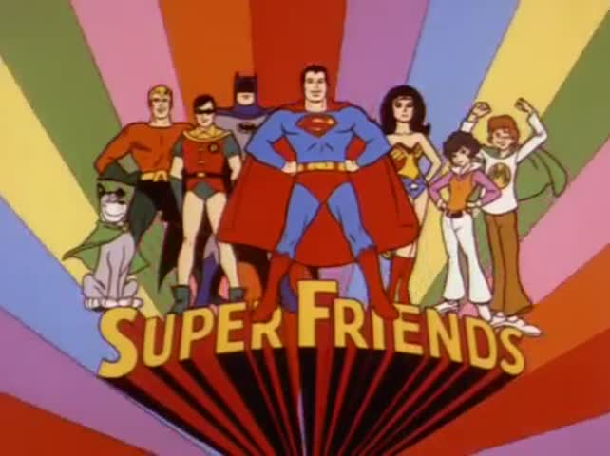
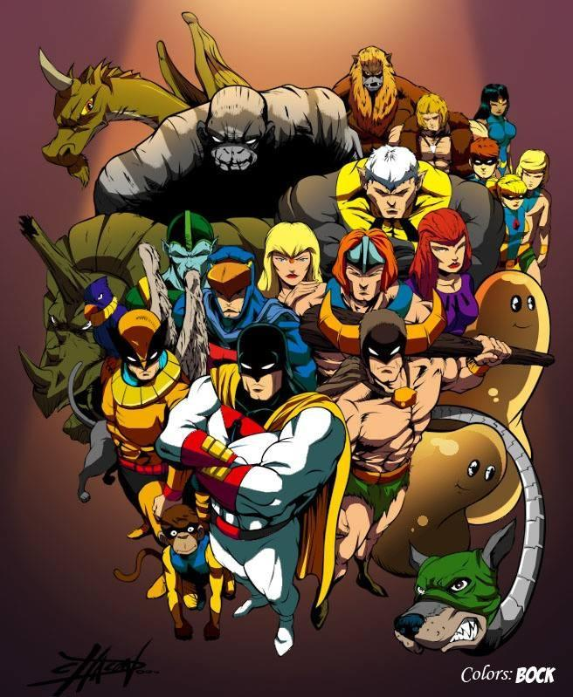
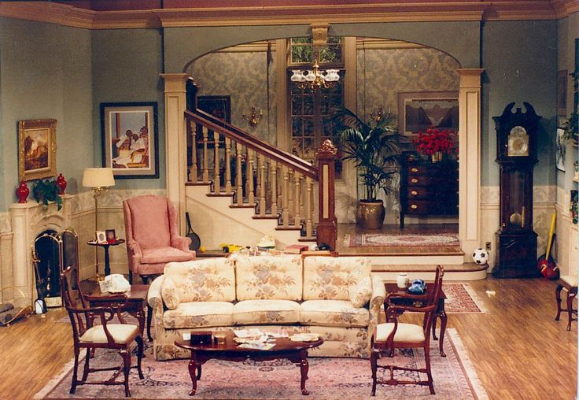
Referenzen Art

Slide 6


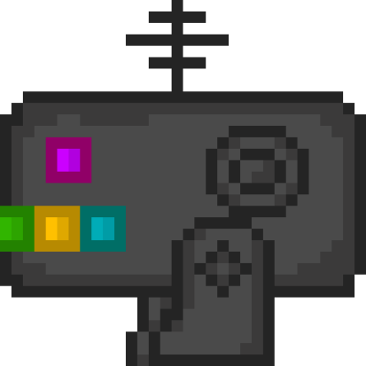
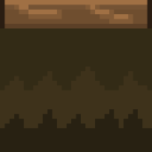

Concept Art

Slide 7
Eine kleine Demonstration

Slide 8
Gameloop: Welle
Zum Gegner
Gegner zerstören
Verfolgen
Vorrücken

Slide 9
Game Loop
Zum Gegner
Gegner zerstören
Verfolgen
Vorrücken
Welle
Welle
Spawner angreifen
Zum Gegner
Gegner zerstören
Verfolgen
Vorrücken

Slide 10
Design Prinzipien
Roboter zertrümmern fetzt richtig!
Angriff ist beste Verteidigung!
Der Hammer schlägt den Takt!
Immer in Bewegung!
Hammer Man – der wahre Held!
Roboter – etwas trottelig!
Warum so ernst?
Einfach zu verstehen!
Bewegung macht Spaß!

Slide 11

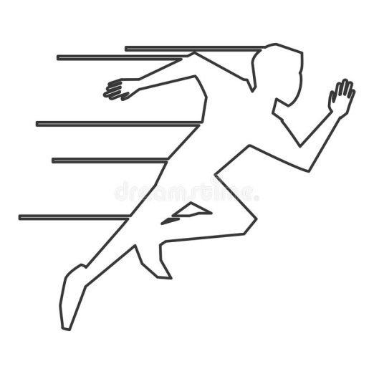

Wo liegt der Spaß?

Slide 12
Was noch kommen kann
Items/Power Ups
Shop/Upgrades
Zerstörbare Wände/Hindernisse
Boss Gegner
Gegner fliehen vor Hammer Man
Ebenen bewegen sich
Spawner bewegen sich

Slide 13
Ziele für Gate 1
Spaß durch Balance
Flüssige Steuerung
Selbsterklärend
Art & Music
Treffer-Feedback

Slide 14
Das Team
Alina Quentmeier Game Design
Jaromir Paarmann Game Design
Andreas Edmeier Programmierung
Harun Ahmadie Art

